Slide 1
İÇİLEBİLİR ŞİŞE
Dr. Gökay Özler
Dr. Merve Uzun
Dr. Tuğçe Nur Çınar
Dr. Doğan Aydın

Slide 2
SUNUM PLANI
Sorunun Belirlenmesi
Proje Fikri ve Hedefler
Maliyet
İşbirlikçiler/Sponsorlar

Slide 3
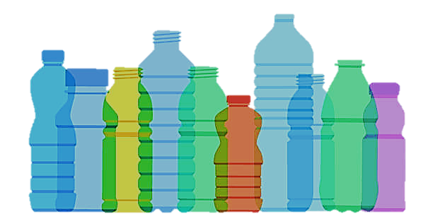
Sorunun Belirlenmesi
PET, plastik şişelerin ve gıda ambalajlarının üretiminde sıklıkla tercih edilen malzemelerden biridir. Özellikle su şişeleri ve gazlı içecek şişeleri gibi ürünlerin ambalajlanmasında PET, ham madde olarak kullanılır.
Kaynak: https://saydasplastik.com.tr/

Slide 4
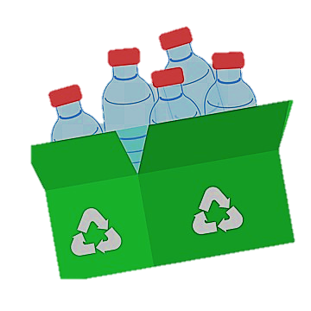
Sorunun Belirlenmesi
Ancak, PET atıklar doğada yıllarca kaldığı için çeşitli çevresel sorunlara neden olur. Bu nedenle, PET şişe geri kazanım süreci sürdürülebilirliğin sağlanması açısından son derece önemlidir.
Kaynak: https://saydasplastik.com.tr/

Slide 5
PLASTİK ŞİŞE →Yok olma süresi: 100-1000 yıl
Çevreye atılan plastikler, ısı ve nemden etkilenmediği için yüzyıllarca doğada bozunmadan kalabiliyor. Günümüzde plastiklerin kolay çürümesi için yapılarına mikroorganizmaların çürütebilecekleri nişasta gibi maddelerin katılmasına dönük çalışmalar devam etmekle birlikte daha kısa sürede bozunan çevreci plastikler de üretilmiş durumda. Greenpeace verilerine göre 2,5 litrelik plastik şişe geri kazanılıp üretimde kullanıldığında 6 saatlik, 60 watt’lık elektrik enerjisi tasarruf ediliyor.
Kaynak: https://geridonusdergisi.com/arastirma/geri-kazanamadiklarimiz-bize-ne-kaybettiriyor/

Slide 6
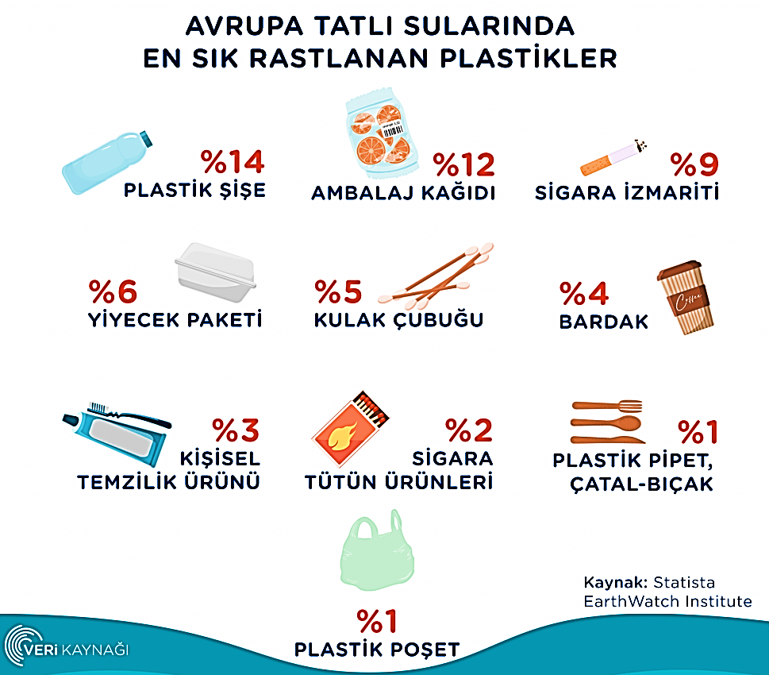
Kaynak: Statista / EarthWatch Institute

Slide 7
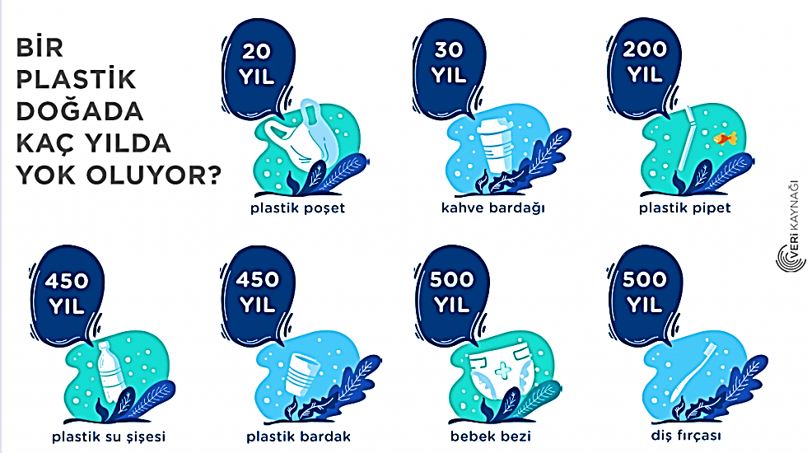
Kaynak: WWF / The Lifecycle of Plastic

Slide 8
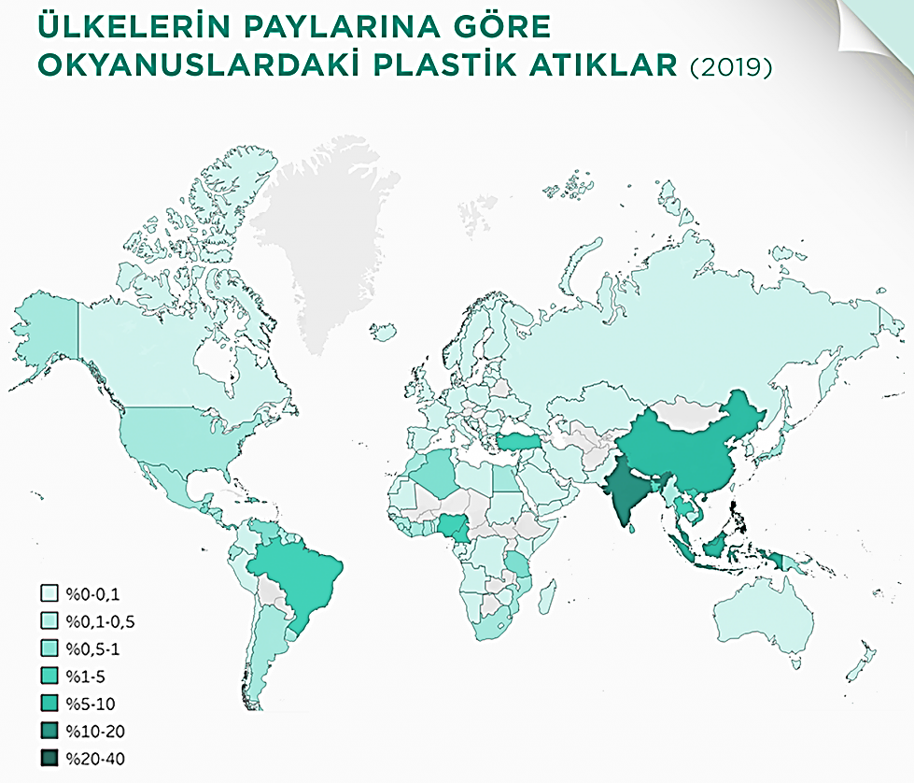
2019 yılında okyanuslardaki plastik atıkların %1,5’i Türkiye’den kaynaklandı. Listenin ilk sırasında ise %36,4 ile Filipinler geliyor.
Kaynak: Our World in Data- Meijer et al. (2021). More than 1000 rivers account for 80% of global riverine plastic emissions into the ocean. Science Advances.

Slide 9
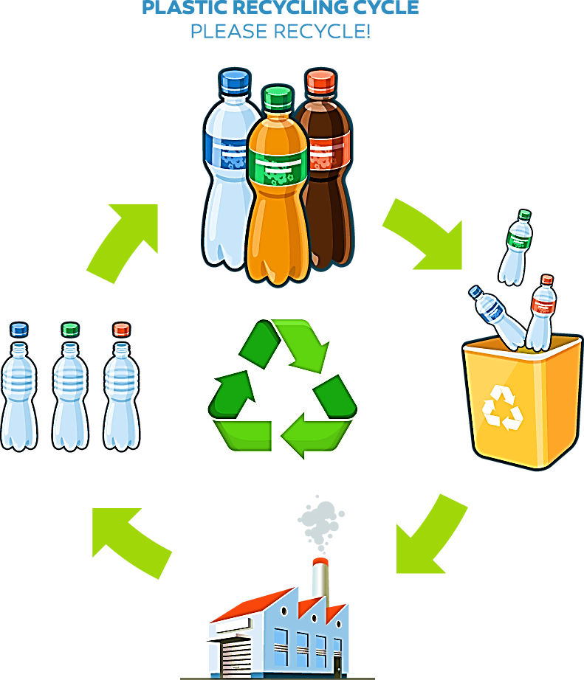
Proje Fikri ve Hedefler
Pet şişelerin geri dönüşümünün sağlanmasıyla çocuklara geri dönüşüm bilincini kazandırmak ve plastik atıkların çevreye verdiği zararı en aza indirmek.

Slide 10
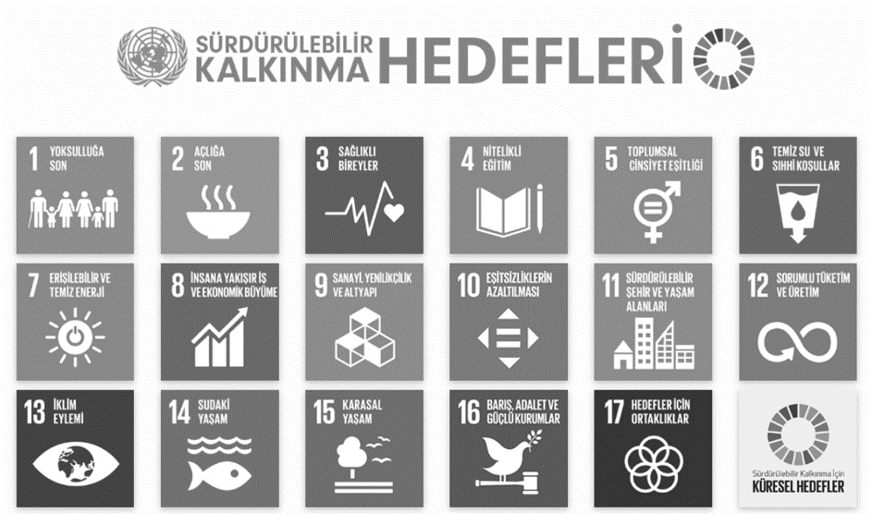
Sürdürülebilir Kalkınma Hedefleri
Kaynak: http://www.surdurulebilirkalkinma.gov.tr/

Slide 11
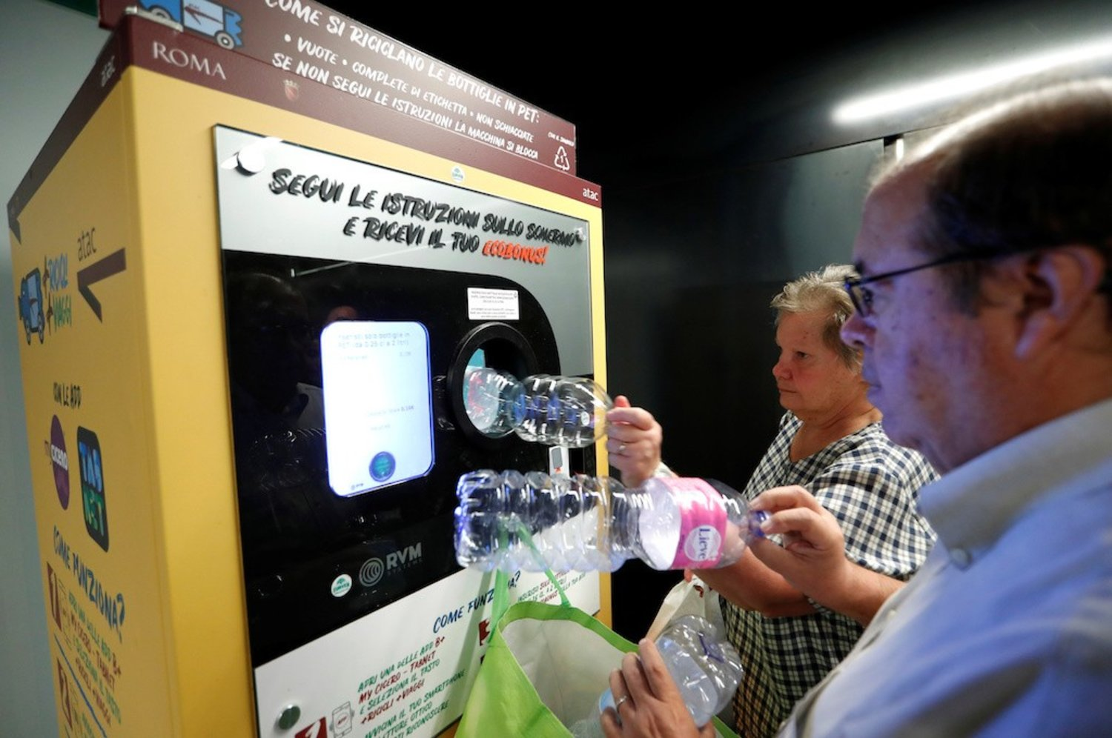
İçilebilir Şişe Nedir ?
Anlaşmalı okullara yerleştirilen geri dönüşüm cihazları sayesinde atık pet şişeleri 1 şişe su fişi verecek şekilde programlanacak. Bu sayede çocuklar geri dönüşüm yaparak kantinden bu fişle su alabilecekler.
15 adet 500 ml’lik atık pet şişe başına bir adet su alabilecekler.

Slide 12
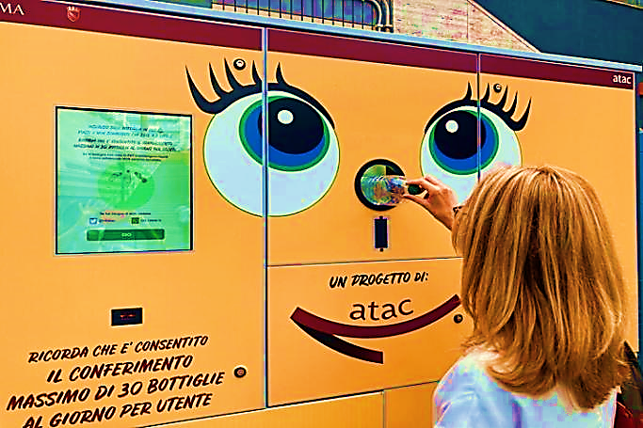
Maliyet
Ortalama Cihaz Maliyeti:
12 – 15 Bin €
Yazılım Maliyet:
35 Bin ₺
1 Adet 500 ml Su Maliyeti:
2 ₺

Slide 13
İŞBİRLİKÇİLER

Slide 14
Kaynaklar
PET Şişe Geri Dönüşümü
https://saydasplastik.com.tr/
Geri Kazanamadıklarımız Bize Ne Kaybettiriyor ?
https://geridonusdergisi.com/arastirma/geri-kazanamadiklarimiz-bize-ne-kaybettiriyor/
Avrupa Tatlı sularında En Sık Rastlanan Plastikler
Statista / EarthWatch Institute
https://www.verikaynagi.com/genel/plastikler-cevreyi-ne-olcude-kirletiyoruz/
Bir Plastik Doğada Kaç Yılda Yok Oluyor ?
WWF / The Lifecycle of Plastic
https://www.verikaynagi.com/genel/plastikler-cevreyi-ne-olcude-kirletiyoruz/
Ülkelerin Paylarına Göre Okyanuslardaki Plastik Atıklar
Our World in Data- Meijer et al. (2021). More than 1000 rivers account for 80% of global riverine plastic emissions into the ocean. Science Advances.
https://www.verikaynagi.com/genel/plastikler-cevreyi-ne-olcude-kirletiyoruz/
Sürdürülebilir Kalkınma Hedefleri
http://www.surdurulebilirkalkinma.gov.tr/

